Slide 1


Slide 2
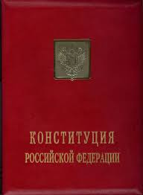
День Конституции РФ
День Конституции РФ
– государственный праздник.
12 декабря 1993 года была принята действующая Конституция РФ.

Slide 3
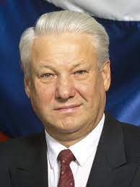
Указы президента РФ
«О Дне Конституции РФ», 1994 год
«О нерабочем дне 12 декабря», 1994 г.
12 декабря был объявлен государственным праздником

Slide 4

2005 год
Поправки в Трудовой кодекс РФ
Изменился праздничный календарь России
12 декабря – памятный день, не являющийся выходным днем

Slide 5
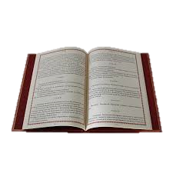
Конституция
Основной закон государства.
Нормативно-правовой акт, имеющий высшую юридическую силу.
Документ, определяющий основы политической, правовой и экономической систем государства.
Учредительный документ государства – в ней изложены цели создания государства.

Slide 6
Юридическое понятие
Конституция – нормативно-правовой акт высшей юридической силы государства, закрепляющий основы политической, экономической и правовой систем данного государства, основы правового статуса государства и личности, их права и обязанности

Slide 7
Юридическое понятие
Высшая юридическая сила
Нормативно-правовой акт
официальный документ, принятый (изданный) в определенной форме правотворческим органом в пределах его компетенции и направленный на установление, изменение и отмену правовых норм
все иные нормативно-правовые акты, издаются на основании и во исполнение закона и не могут ему противоречить

Slide 8
Способы принятия Конституции
Парламентский метод
Рассмотрение и принятие Конституции парламентом
Референдум
Всенародное голосование по проекту Конституции

Slide 9
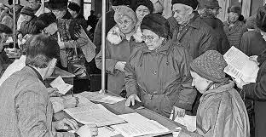
Референдум в РФ
Всенародное голосование по проекту Конституции Российской Федерации было проведено 12 декабря 1993 года

Slide 10
Конституция РФ
Принята всенародным голосованием 12 декабря 1993 года
(с изменениями, одобренными в ходе общероссийского голосования
1 июля 2020 года)
Мы, многонациональный народ Российской Федерации,
соединенные общей судьбой на своей земле,
утверждая права и свободы человека, гражданский мир и согласие,
сохраняя исторически сложившееся государственное единство,
исходя из общепризнанных принципов равноправия и самоопределения народов,
чтя память предков, передавших нам любовь и уважение к Отечеству, веру в добро и справедливость,
возрождая суверенную государственность России и утверждая незыблемость ее демократической основы,
стремясь обеспечить благополучие и процветание России,
исходя из ответственности за свою Родину перед нынешним и будущими поколениями,
сознавая себя частью мирового сообщества,
принимаем КОНСТИТУЦИЮ РОССИЙСКОЙ ФЕДЕРАЦИИ.

Slide 11
Конституция РФ
Раздел I.
Глава 1. Основы конституционного строя (Ст. 1 - 16)
Глава 2.Права и свободы человека и гражданина (ст.17 - 64)
Глава 3.Федеративное устройство (Ст.65 – 79.1)
Глава 4.Президент Российской Федерации (Ст.80 - 93)
Глава 5.Федеральное Собрание (Ст.94 - 109)
Глава 6.Правительство Российской Федерации (Ст.110 - 117)
Глава 7.Судебная власть и прокуратура (Ст.118 - 129)

Slide 12
Конституция РФ
Глава 8. Местное самоуправление (Ст.130 – 133)
Глава 9.Конституционные поправки и пересмотр Конституции (Ст.134 - 137)
Раздел II.Заключительные и переходные положения.

Slide 13

Конституция РФ
Статья 1
1. Российская Федерация - Россия есть демократическое федеративное правовое государство с республиканской формой правления.

Slide 14
Конституция РФ
Статья 2
Статья 3
Человек, его права и свободы являются высшей ценностью.
Признание, соблюдение и защита прав и свобод человека и гражданина - обязанность государства.
1.Носителем суверенитета и единственным источником власти в Российской Федерации является ее многонациональный народ.
2. Народ осуществляет свою власть непосредственно, а также через органы государственной власти и органы местного самоуправления.
3. Высшим непосредственным выражением власти народа являются референдум и свободные выборы.

Slide 15
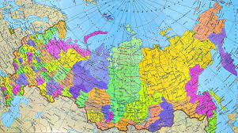
Конституция РФ
Статья 5
1.Российская Федерация состоит из республик, краев, областей, городов федерального значения, автономной области, автономных округов - равноправных субъектов Российской Федерации.
4. Во взаимоотношениях с федеральными органами государственной власти все субъекты Российской Федерации между собой равноправны.

Slide 16
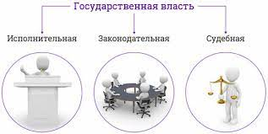
Конституция РФ
Статья 10
Государственная власть в Российской Федерации осуществляется на основе разделения на законодательную, исполнительную и судебную. Органы законодательной, исполнительной и судебной власти самостоятельны.

Slide 17
Конституция РФ
Статья 11
1. Государственную власть в Российской Федерации осуществляют Президент Российской Федерации, Федеральное Собрание (Совет Федерации и Государственная Дума), Правительство Российской Федерации, суды Российской Федерации.
Статья 13
3. В Российской Федерации признаются политическое многообразие, многопартийность.

Slide 18
Конституция РФ
Статья 14
1. Российская Федерация - светское государство. Никакая религия не может устанавливаться в качестве государственной или обязательной.
Статья 19
Государство гарантирует равенство прав и свобод человека и гражданина независимо от пола, расы, национальности, языка, происхождения, имущественного и должностного положения, места жительства, отношения к религии, убеждений, принадлежности к общественным объединениям, а также других обстоятельств. Запрещаются любые формы ограничения прав граждан по признакам социальной, расовой, национальной, языковой или религиозной принадлежности.

Slide 19
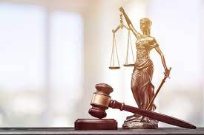
Конституция РФ
Статья 19
1. Все равны перед законом и судом.

Slide 20
Конституция РФ
Статья 32
1. Граждане Российской Федерации имеют право участвовать в управлении делами государства как непосредственно, так и через своих представителей.
2. Граждане Российской Федерации имеют право избирать и быть избранными в органы государственной власти и органы местного самоуправления, а также участвовать в референдуме.
3. Не имеют права избирать и быть избранными граждане, признанные судом недееспособными, а также содержащиеся в местах лишения свободы по приговору суда.
4. Граждане Российской Федерации имеют равный доступ к государственной службе.
5. Граждане Российской Федерации имеют право участвовать в отправлении правосудия.

Slide 21

Конституция РФ
Статья 38
1. Материнство и детство, семья находятся под защитой государства.
2. Забота о детях, их воспитание - равное право и обязанность родителей.
3. Трудоспособные дети, достигшие 18 лет, должны заботиться о нетрудоспособных родителях.

Slide 22
Конституция РФ
Статья 60
Гражданин Российской Федерации может самостоятельно осуществлять в полном объеме свои права и обязанности с 18 лет.
Статья 45
1.Государственная защита прав и свобод человека и гражданина в Российской Федерации гарантируется.
2. Каждый вправе защищать свои права и свободы всеми способами, не запрещенными законом.

Slide 23
Конституция РФ
Статья 15
2. Органы государственной власти, органы местного самоуправления, должностные лица, граждане и их объединения обязаны соблюдать Конституцию Российской Федерации и законы.

Slide 24
Конституция РФ
«Свобода одного человека заканчивается там, где начинается свобода другого»
М.А. Бакунин
Статья 17
3. Осуществление прав и свобод человека и гражданина не должно нарушать права и свободы других лиц.

Slide 25

Конституция РФ
Статья 43
4. Основное общее образование обязательно. Родители или лица, их заменяющие, обеспечивают получение детьми основного общего образования.

Slide 26


Конституция РФ
Статья 57
Каждый обязан платить законно установленные налоги и сборы. Законы, устанавливающие новые налоги или ухудшающие положение налогоплательщиков, обратной силы не имеют.

Slide 27

Конституция РФ
Статья 58
Каждый обязан сохранять природу и окружающую среду, бережно относиться к природным богатствам.

Slide 28

Конституция РФ
Статья 59
1. Защита Отечества является долгом и обязанностью гражданина Российской Федерации.

Slide 29
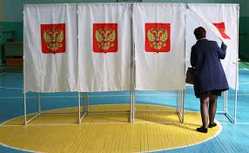


Конституция РФ
Статья 81
1. Президент Российской Федерации избирается сроком на шесть лет гражданами Российской Федерации на основе всеобщего равного и прямого избирательного права при тайном голосовании.

Slide 30
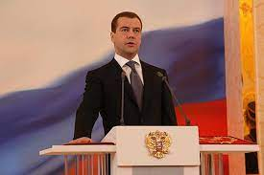
Конституция РФ
Статья 82
1. При вступлении в должность Президент Российской Федерации приносит народу присягу.

Slide 31
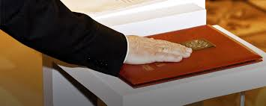
Конституция РФ
Статья 82
«Клянусь при осуществлении полномочий Президента Российской Федерации уважать и охранять права и свободы человека и гражданина, соблюдать и защищать Конституцию Российской Федерации, защищать суверенитет и независимость, безопасность и целостность государства, верно служить народу»

Slide 32
Конституция РФ
1.Президент Российской Федерации является главой государства.
2. Президент Российской Федерации является гарантом Конституции Российской Федерации, прав и свобод человека и гражданина. В установленном Конституцией Российской Федерации порядке он принимает меры по охране суверенитета Российской Федерации, ее независимости и государственной целостности, поддерживает гражданский мир и согласие в стране, обеспечивает согласованное функционирование и взаимодействие органов, входящих в единую систему публичной власти.

